Slide 1
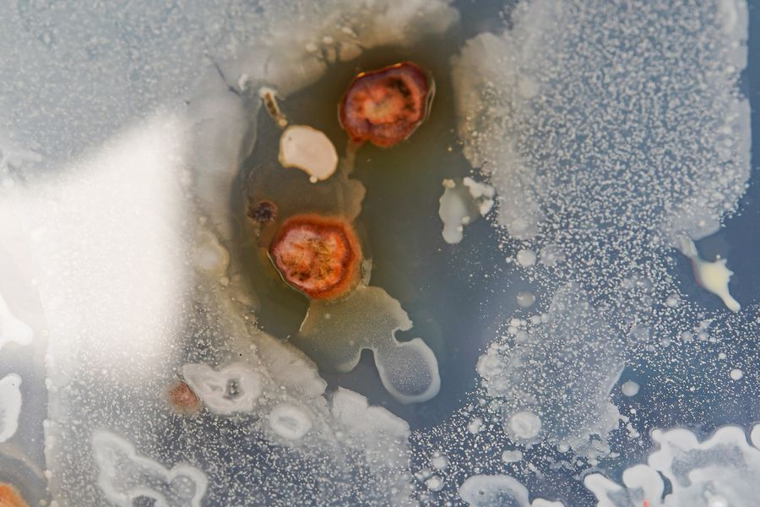
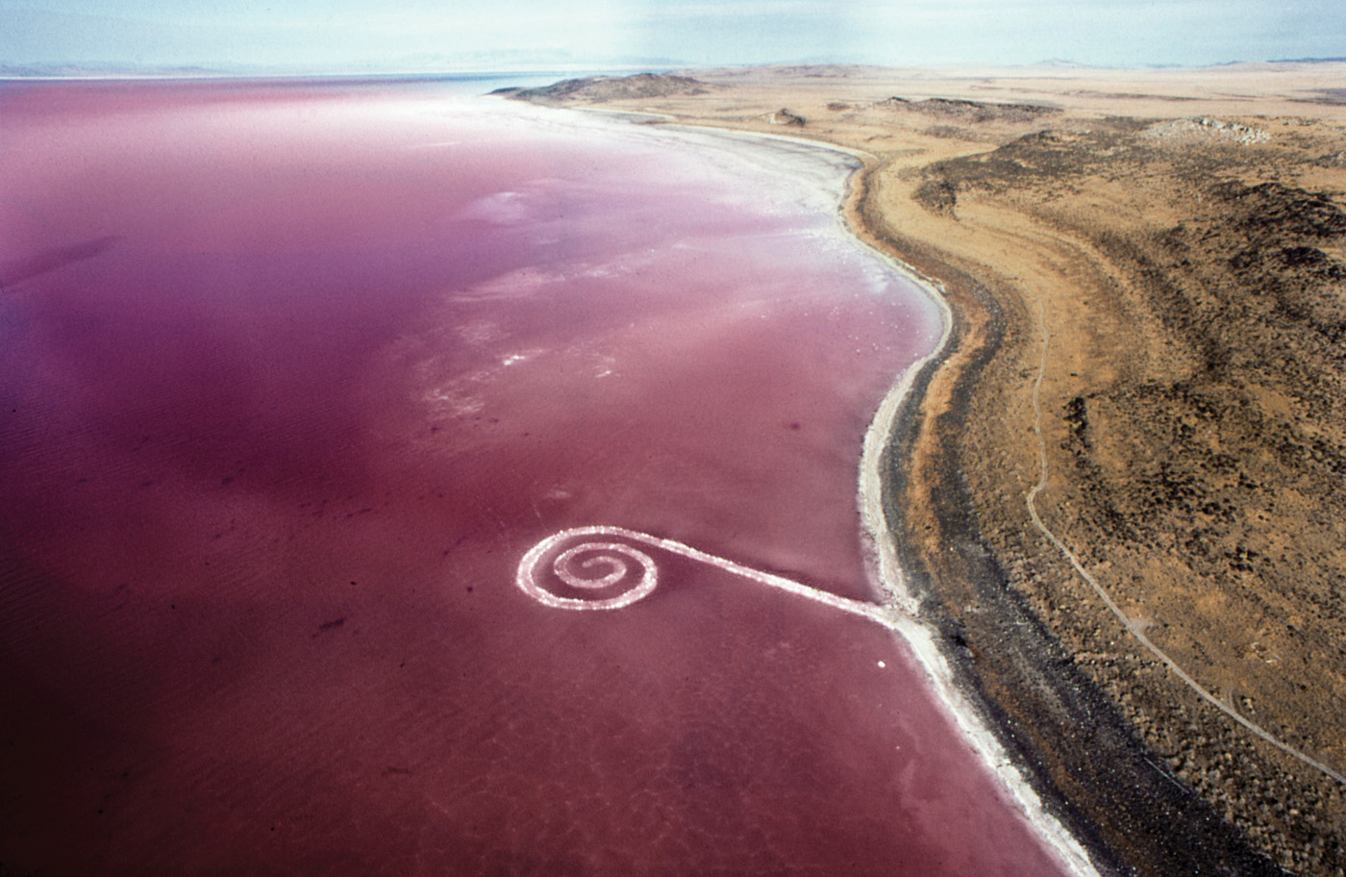
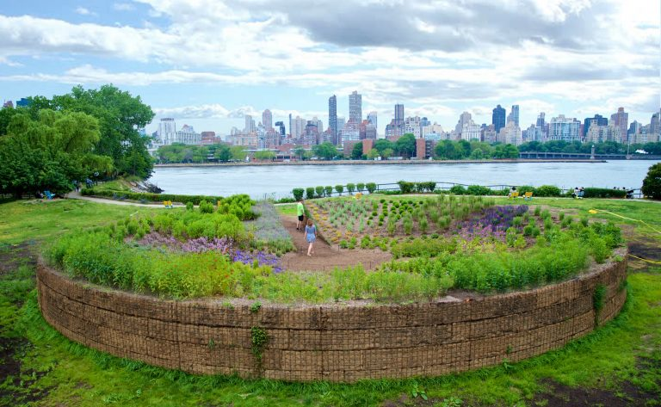

Jordkunst
Det antropocæne, del 3, 2025

Slide 2
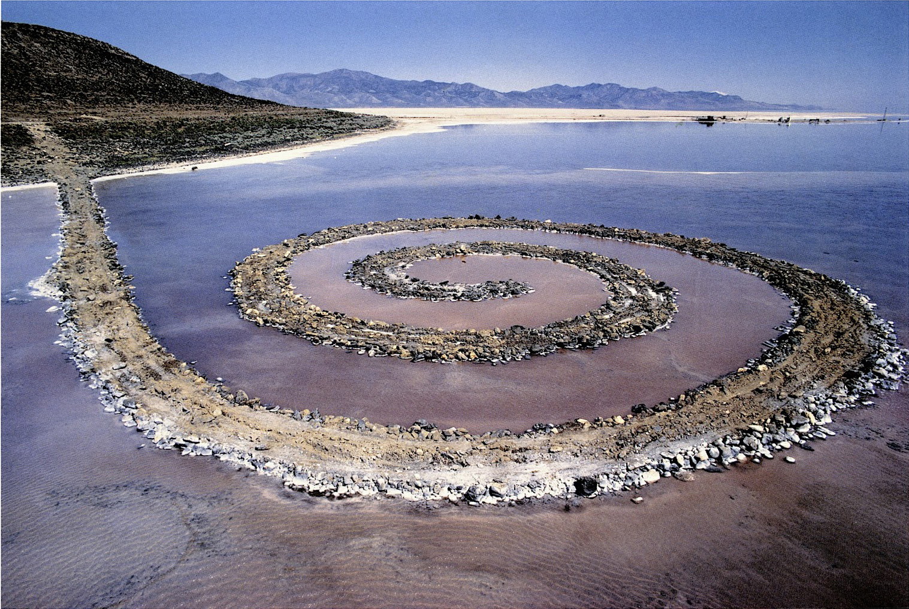
Jordkunst
Lektie: s. 26-27 og 41-42 i hæftet.
Hurtigskrivning: Refleksionsøvelse
Skriv i fem min, hvor du reflekterer over, hvordan jordkunst som kunstnerisk udtryksform udfordrer beskuerens traditionelle forståelse af kunst. Hvad er det, der gør, at land art ikke kan karakteriseres som traditionel kunst – og hvad er tradition kunst overhovedet?

Slide 3
Robert Smithson: Spiral Jetty, 1970
https://www.youtube.com/watch?v=RvSko0LY53A

Slide 4
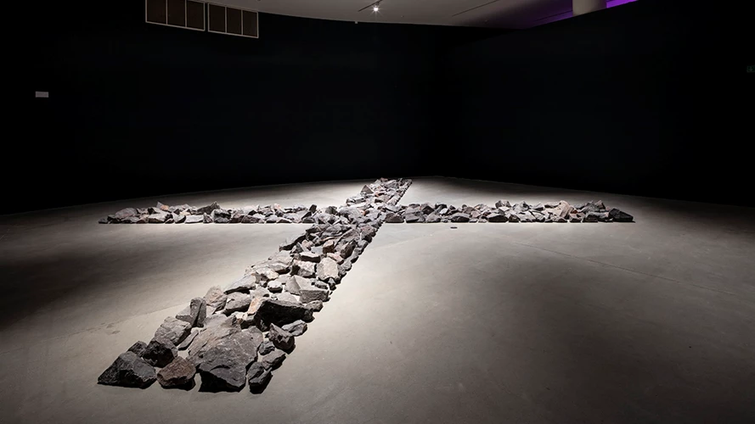
Richard Long: A Crossing Place, 2017

Slide 5
Meg Webster: Concave room for bees, 2016

Slide 6
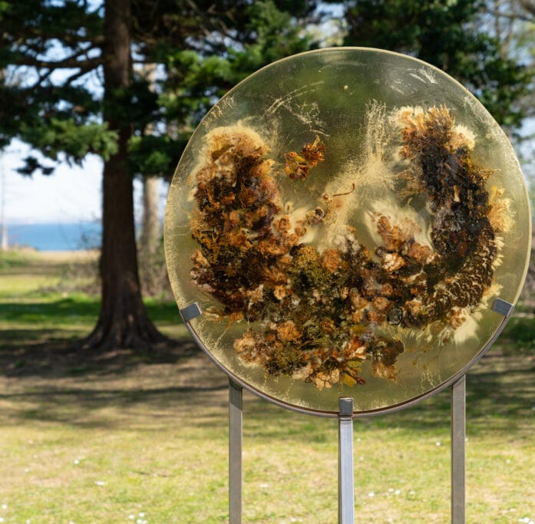
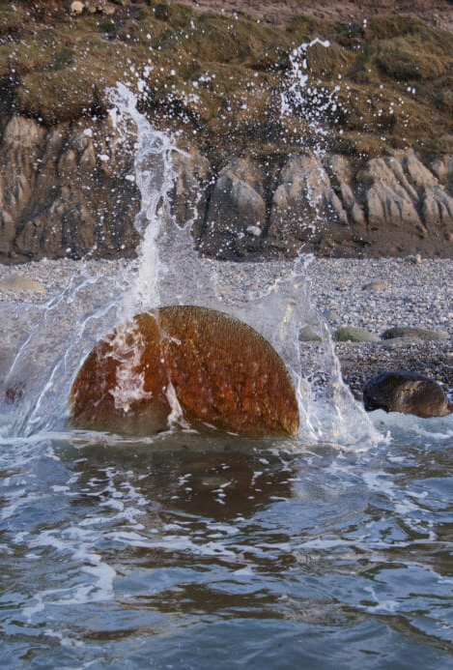
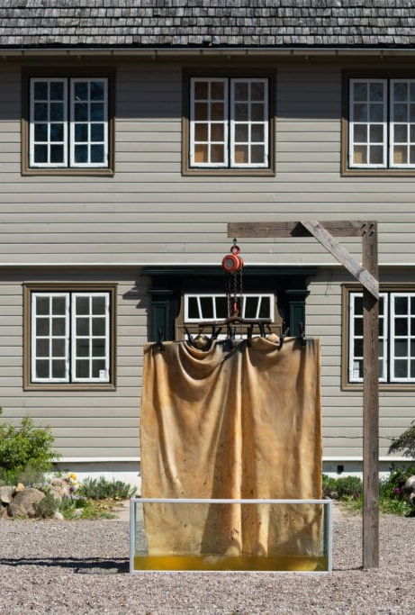
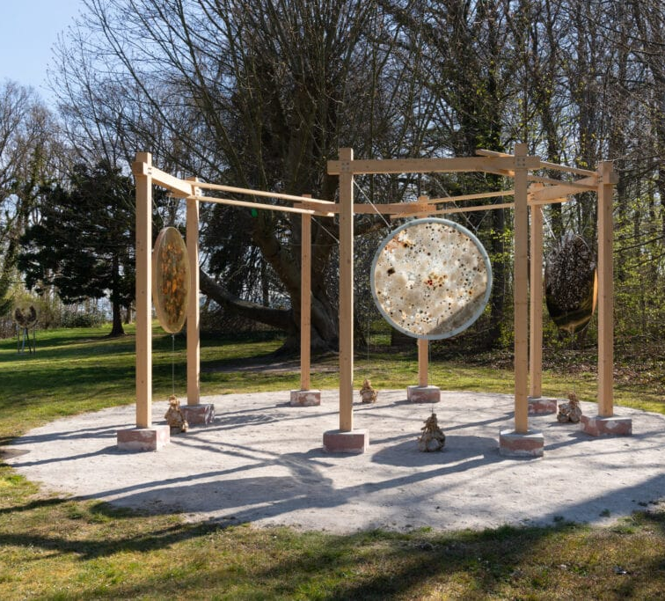
Studio Thinkinghand: Entangled Encounter, 2020
https://munkeruphus.dk/portfolio/studio-thinkinghand-entangled-encounters-05-04-07-06-20/

Slide 7
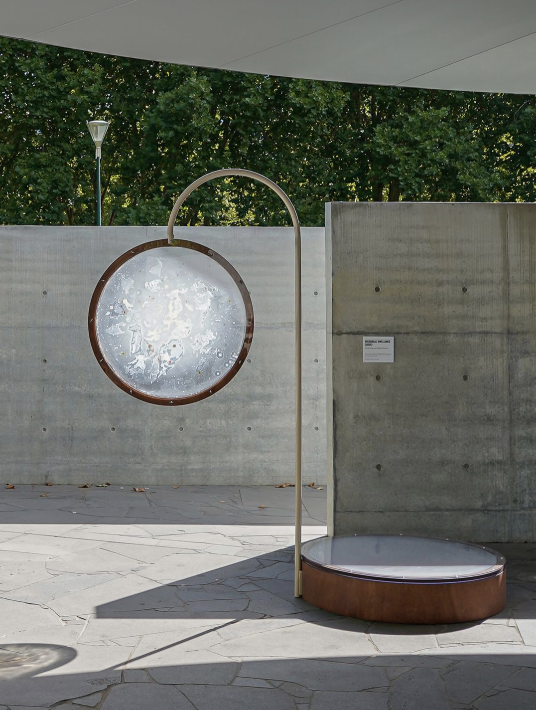
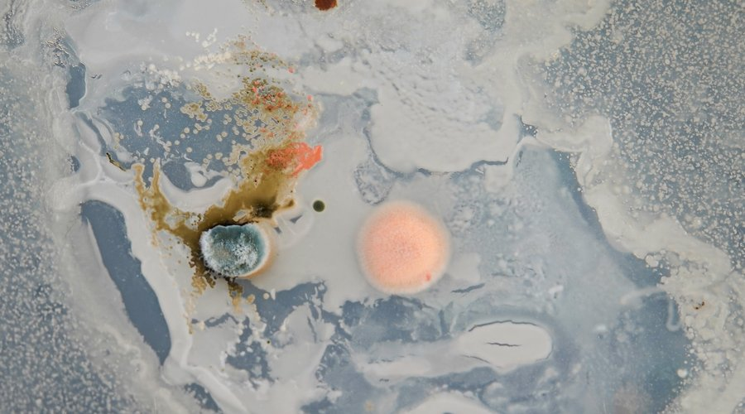
Microbial Dwellings er en skulptur med levende mikrober baseret på en række jordprøveudtagnings-workshops, der inviterer publikum til at indsamle, dyrke, se og lære om mikrober fra økosystemet på M-Pavilion i Melbourne. Deltagerne indsamlede jordprøver og lavede fortyndinger, der blev påført agarpladerne. Mikroberne begyndte at vokse og afslørede mikrobernes mangfoldighed ud over det menneskelige blik
Læs mere om kunstnerduoen Studio Thinkinghand her: https://studiothinkinghand.com/

Slide 8
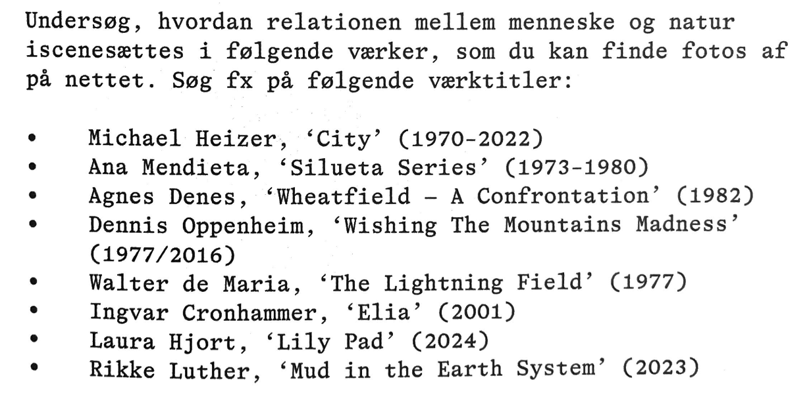
Analyseopgave: Jordkunst

Slide 9
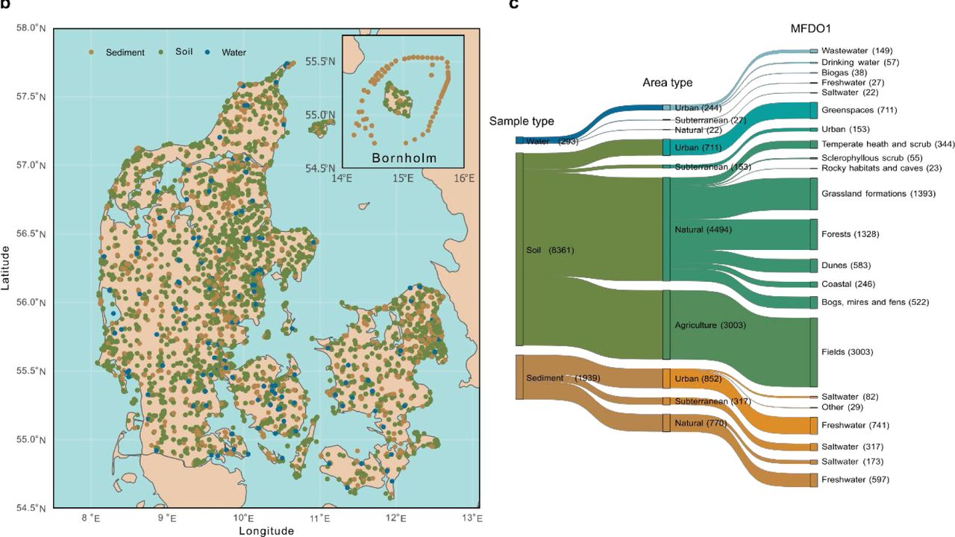
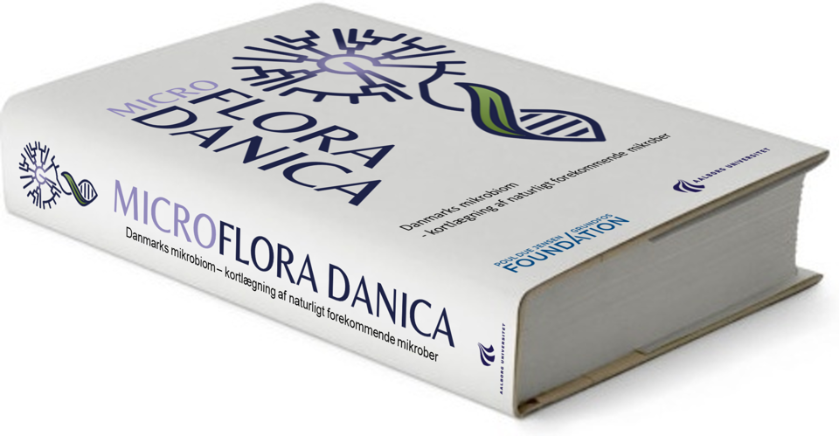
Mikroflora Danica
Mikroflora Danica er et atlas over mikroorganismerne i Danmark. Læs om projektet med at kortlægge dem på side 28 + 33-34 i hæftet.
Opgave
Hvordan kan de opdagelser, der er gjort i projektet, påvirke vores forståelse af jordens funktioner og biodiversitet?
Hvad betyder det at kunne arbejde tværfagligt omkring undersøgelser af naturen og hvad kan kunsten bidrage med?

Slide 10
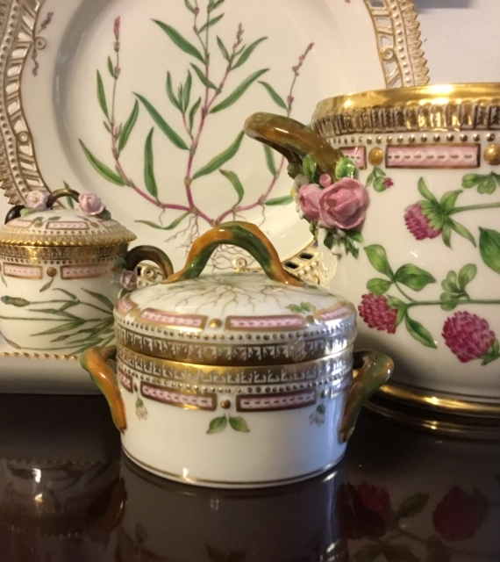
Et nyt stel til Kronprins Christian
I 1700-tallet bestilte det danske kongehus Flora Danica-stellet, efter sigende som en gave til den russiske kejserinde Katarina den Store.
Arbejdet med stellet begyndte i 1790 og stod endelig færdig med i alt 1802 forskellige håndformede og håndmalede dele i 1803 – med mulighed for at invitere 100 gæster til middag. Stellet rummer illustrationer af 3240 forskellige vækster, der er gengivet i skalaen 1:1.
Forestil jer nu, at Kronprins Christian har bestilt et nyt stel: Et Mikroflora Danica-stel med det formål at sætte fokus på mikrobiologien i jorden.
Hvordan skal stellet se ud?

Slide 11
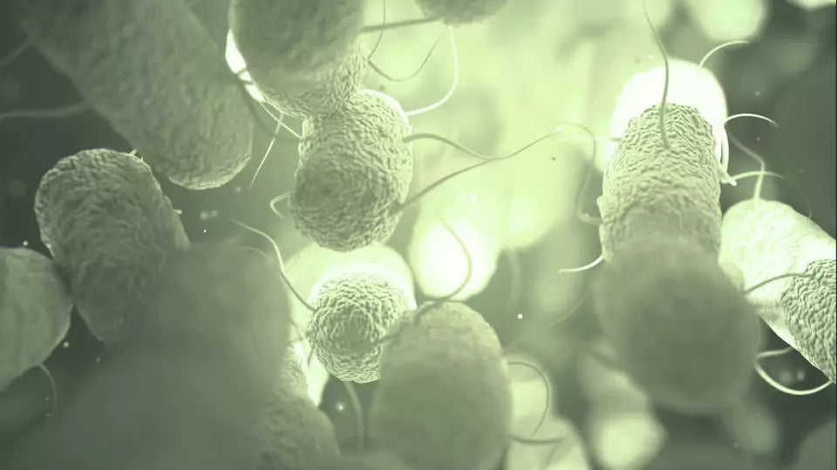
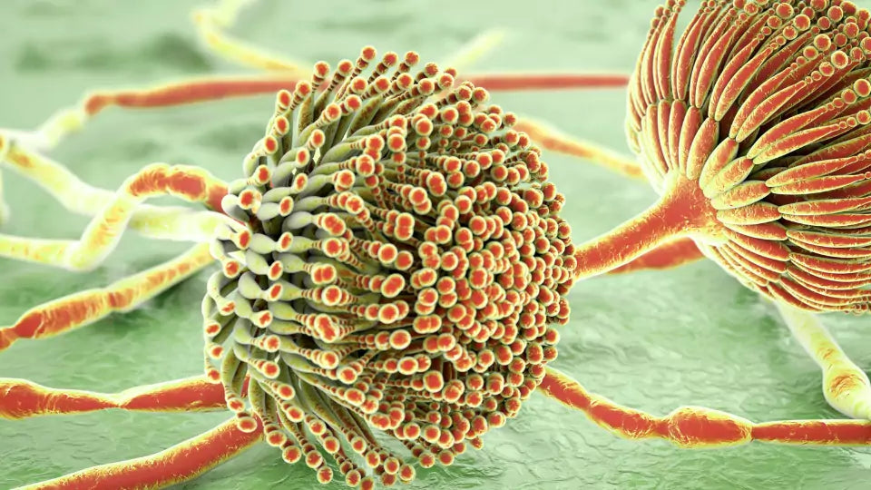
Praktisk øvelse: Mikroflora Danica-stel
Vælg i fællesskab på klassen, hvordan I vil afgrænse jeres stil. Skal det være jordbakterier, svampe, mikroliv eller en blanding? Skal det tage udgangspunkt i fotos hentet fra standard lysmikroskopi, fra SEM-fotografi eller TEM-fotografi eller en blanding?
Vælg indenfor den aftalte ramme, hvad du vil have med på dine egne steldele.
Gå i genbrugsbutikker og find forskellige hvide steldele eller aflagt porcelæn hjemmefra.
Tegn og illustrer: Med udgangspunkt i papir, blyant, tusch og forskellige fotografiske forlæg skal du visualisere, hvor dine steldele skal se ud. Klip tegningerne ud og fastgør dem på dine steldele.
Vi dækker afslutningsvist et flot royalt bord og snakker om, hvordan de fungerer som helhed – og hvilken betydning stellet kunne have for vores bevidsthed om livet i jorden, hvis det blev sat i produktion.
https://fornixklinikken.no/pages/mikrober-guide-mikroorganismer

